Slide 1
2. Acceder a la Cuenta Estándar
(Recebimiento de primer pedido)
Notes:
Avisar del envío de la PPT. Foco Antencion

Slide 2
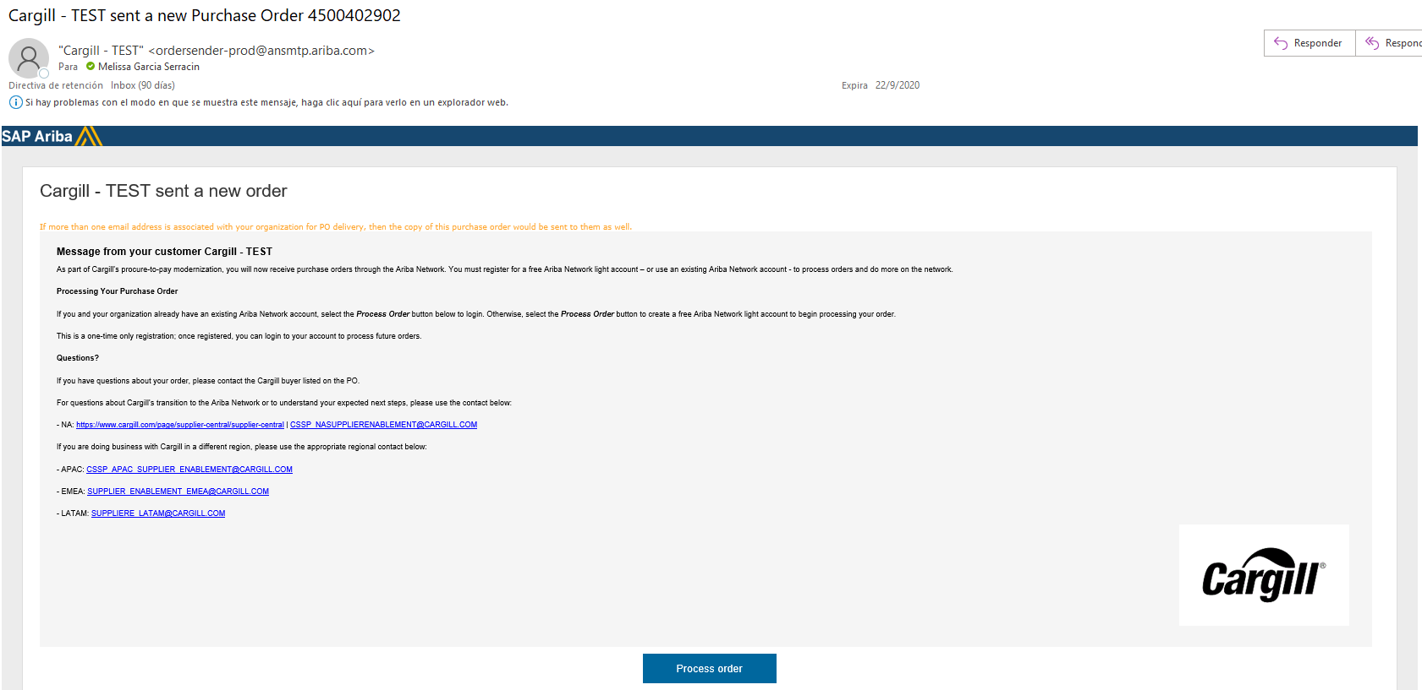
Recibirá un correo de notificación de Ariba
A cual correo? A un solo correo, el que nos confirmen.
Solo la primer orden de compra llegará a un único correo, las demás llegarán a los correos que se configuren en la cuenta. De clic en “Procesar pedido”
1

Slide 3
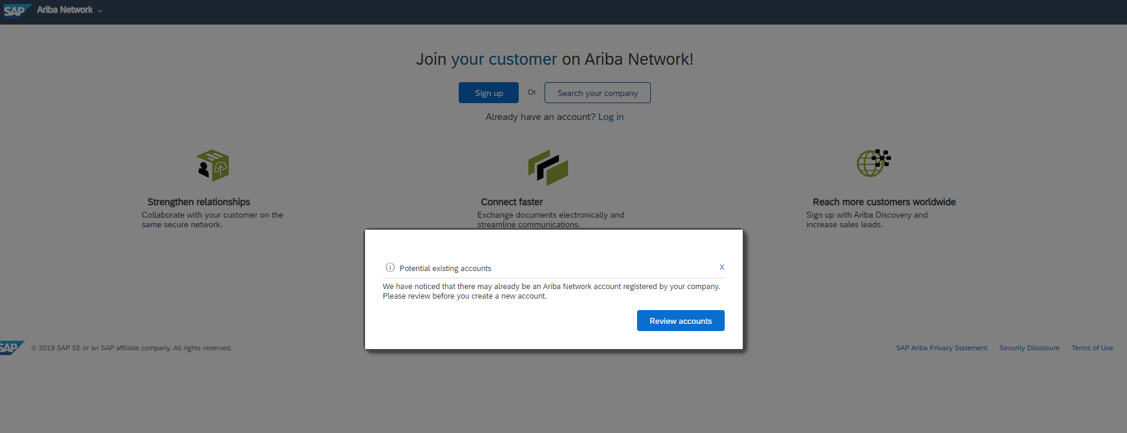
Mensaje de validación de cuenta
Ariba identificará que probablemente tiene una cuenta, de clic en la “x”
2

Slide 4
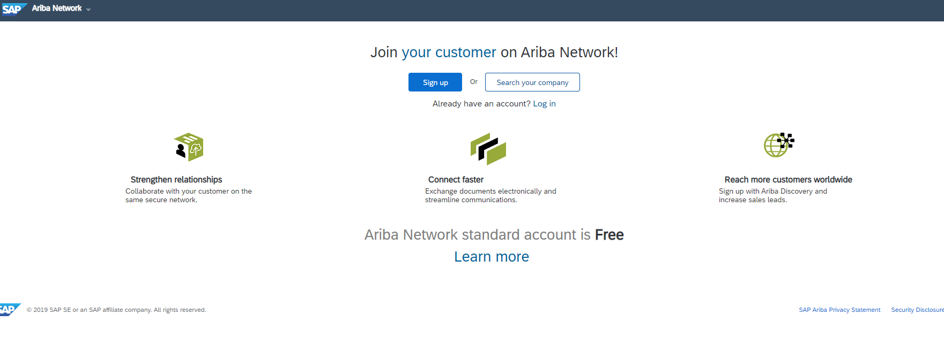
Ingrese a su cuenta
De clic en Ingresar
PARA LOS PROVEEDORES DE Argentina Paraguay Bolivia y Uruguay: SI SE ACORDÓ QUE HARÍA SU CUENTA TAN PRONTO COMO LLEGARA EL PRIMER PEDIDO, HAGA CLIC EN “SIGN UP" Y SIGA LOS PASOS DE CREACIÓN DE LA CUENTA QUE ESTAN EN LAS PRIMERAS FIRMINAS DE ESTA PRESENTACIÓN

Slide 5
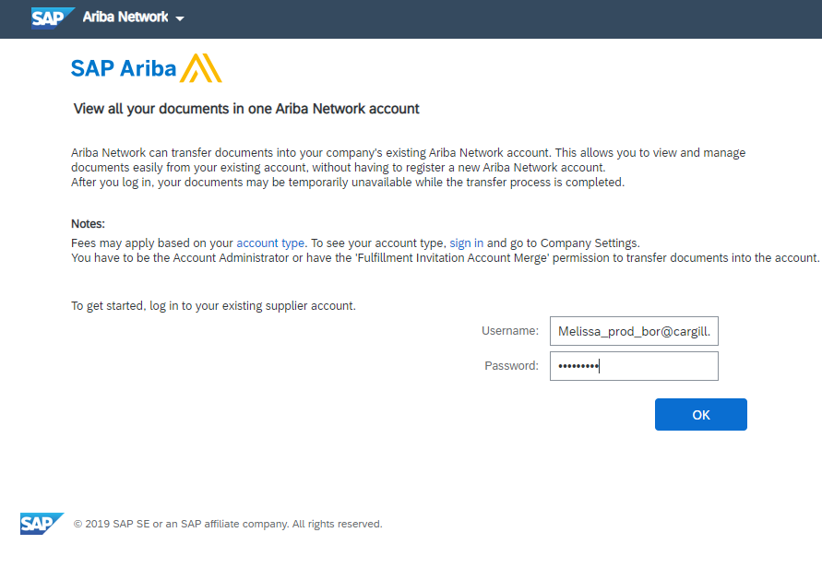
Ingrese a su cuenta
Ingrese su usuario y contraseña, luego de clic en “ok”

Slide 6
Conociendo la Orden de Compra

Slide 7
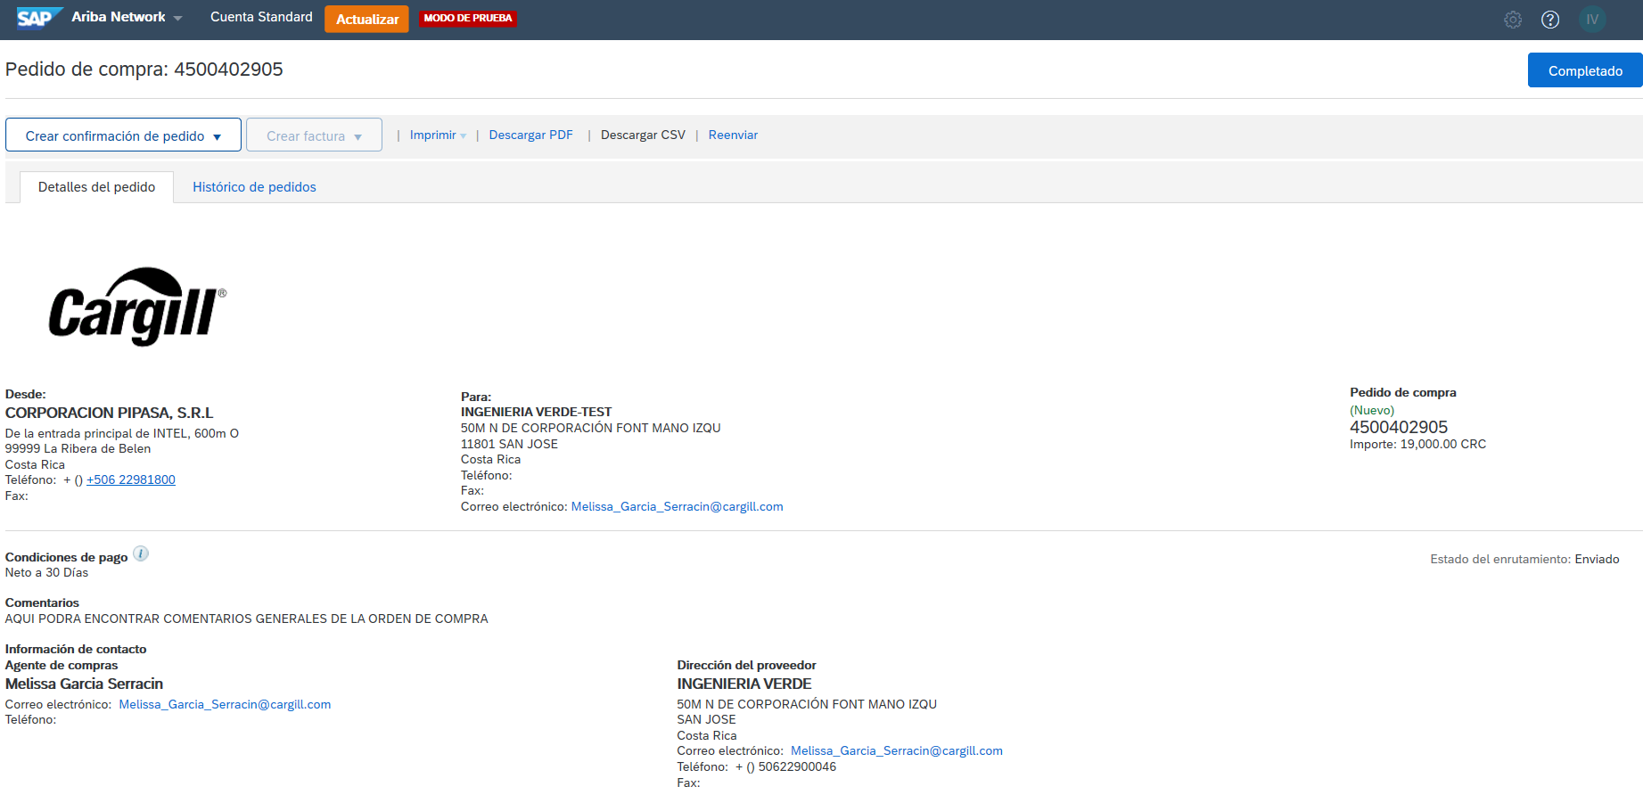
Conociendo la Orden de Compra
Ordenes de compra envidas con el formato antiguo y modificadas aparecerán como “Nueva”. Cuidado con duplicar entregas las primeras semanas.
3

Slide 8
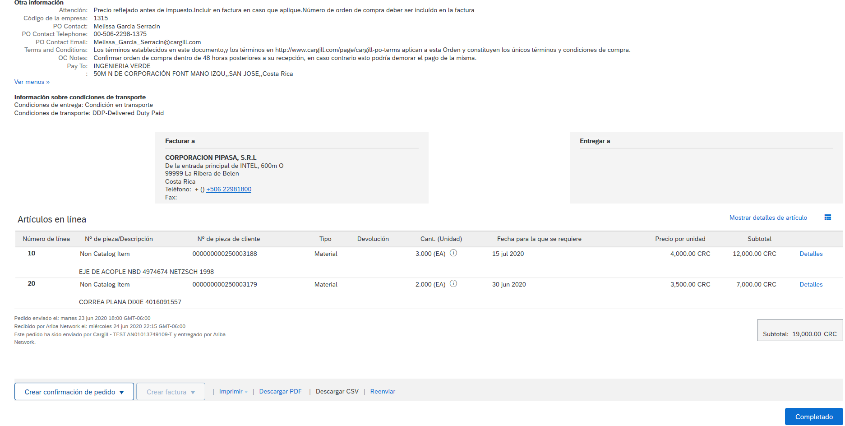
Conociendo la Orden de Compra
Tenemos algunos campos en ingles. OJO con la cantidad .000 son decimales o sea para 3 unidades se visualizará como 3.000. Cuando la orden de compra se entrega en localidades diferentes encuentre la información en el detalle. Cual la entrega es en una sola localidad la encontrara en “Entregar a”

Slide 9
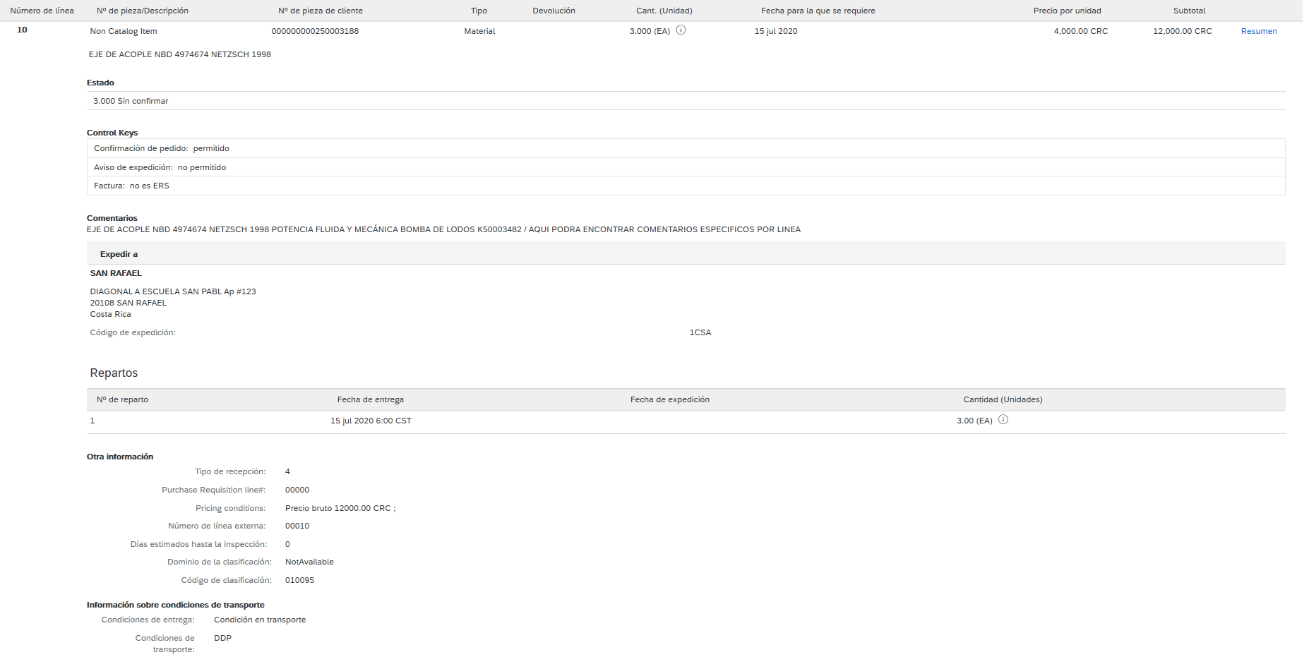
Conociendo la Orden de Compra
A nivel de detalle en la línea tenemos al siguiente información

